Slide 1
محتويات التعليم ثلاثية الأبعاد
3D Educational Content

Slide 2
نظرية الرؤية ثلاثية الابعاد
تقوم نظرية الرؤية ثلاثية الابعاد على ان لكل انسان عينين اثنتين تبعدان عن بعضهما البعض بمسافة بسيطة ما يقارب 3 انشات او 5 سنتيمترات
كل عين ترى المشهد من زاوية مختلفة ، وبالتالي هناك صورتان متطابقتان ولكن من زاويتين مختلفتين تدخلان للعقل البشري
يقوم العقل البشري بعمليات عقلية خداعية بحيث تظهر الصورتان كأنها صورة واحدة وبأبعاد مختلفة مما يعطي الإحساس بالعمق والبعد الثالث
Notes:
http://www.youtube.com/watch?v=E9aeTqf2XOg

Slide 3
أنواع التقنية ثلاثية الابعاد
ثانياً: تقنيات ثلاثية الابعاد باستخدام التقنيات المساعدة (النظارات)
Anaglyph
Stereoscopic
خواصها:
التقنية العالية ووضوح الابعاد
إمكانية التفاعل معها
ارتفاع ثمنها
صعوبة انتاجها
احتياجها للعديد من الأجهزة الامكانيات
اولاً : تقنية الابعاد الثلاثية باستخدام برامج ثلاثية الابعاد وبدون أجهزة او نظارات مساعدة
خواصها:
سهولة توافرها
رخص ثمنها مقارنة مع النوع الاخر
سهولة انتاجها من قبل المتخصصين
(مثال)
Notes:
http://www.youtube.com/watch?v=IYm3BmnyVrg
http://www.designmate.com/eureka_video.aspx

Slide 4
تقنية 3D البسيطة Anaglyph
هي بدايات ظهور تقنية الابعاد الثلاثية
تعتمد على وجود نسختين من الصورة او الفيلم وذلك عن طريق سحب القناة الزرقاءBlue Channel من الصورة الأولى .. والقناة الحمراء من الصورة الثانية
استخدام نظارات ثلاثية الابعاد بسيطة ذات عدسات ملونة (احمر، ازرق)
كل عدسة ستمنع ظهور اللون المرادف على الشاشة وبذلك تقوم كل عين برؤية نسخة مختلفة عن العين الأخرى
تتجمع الصورتين داخل الدماغ البشري ليعطي الإيحاء بالبعد الثالث

Slide 5
ما هو نظام Stereoscopic 3d ؟
هي تقنية حديثة تعطي منظور اكثر واقعية لبيئات التعلم والألعاب ثلاثية الأبعاد
تعرف ب 3D Stereoscopic او True 3D
هي ليست بالتقنية الجديدة في الساحة ولكنها قليلة الانتشار لصعوبة توفير الأجهزة والمحتويات التعليمية ثلاثية الابعاد (فيديو)
تتكون من مشاهد ثلاثية الأبعاد تتيح للمستخدم التفاعل مع مكونات المادة العلمية (كما في الحياة الطبيعية)
تقوم هذه التقنية على فكرة الخداع البصري لعين المستخدم عن طريق خداع العقل لكي يدرك مدى العمق الطبيعي للمكونات .. بما يختلف عن رؤية الصور والمشاهد العادية ثنائية البعد
تتطلب هذه التقنية العديد من مصادر التعلم مثل الأجهزة Hardware والبرامج Software إضافة الى نظارات خاصة (ثلاثية الأبعاد) وأجهزة عرض مخصصة لبث الصورة ثلاثية الابعاد (فيديو)
Notes:
http://voices.yahoo.com/what-stereoscopic-3d-true-3d-4290129.html

Slide 6
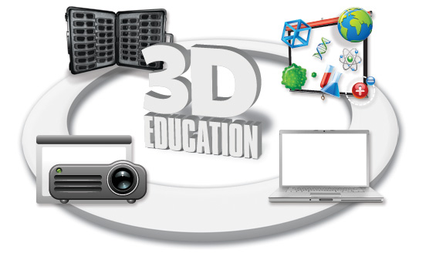
مكونات نظام 3d Stereoscopic
تتكون تقنية 3D Stereoscopic من اربع أجزاء مهمة :
جهاز كمبيوتر (كرت عرض ثلاثي الابعاد
بروجكتر او شاشة بتقنية 3d
نظارات تقنية ال سي دي السائلة والخاصة لالتقاط
إشارات ال 3d التي يبثها جهاز العرض او الشاشة
LCD Shutter Glasses
محتوى تعليمي بتقنية 3D

Slide 7
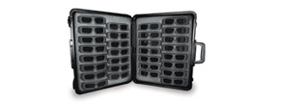
النظارات ثلاثية الابعاد LCD Shutter Glasses
هي نظارات بتقنية حديثة تختلف عن النظارات الثلاثية البسيطة والتي تحتوي على عدستين ملونة (أزرق، احمر)
LCD Liquid Crystal Display تتكون هذه النظارات من السائل الكريستالي في الاطار الخاص بالنظارة ليسمح بمرور الضوء للعدسة التي يستخدمها المشاهد او يمنعه وذلك بالتناظر مع التقنية الموجودة في الشاشة او البروجكتر والذي يعرض الصورة الثلاثية
تساعد العين اليمنى على رؤية الصورة اليمنى والعين اليسرى على رؤية الصورة اليسرى فقط (تبعاً لنظرية الرؤية السابقة)
في السابق لم تكن هذه التقنية متوفرة الا في بعض دور السينما وبالامكانيات باهظة الثمن ، ولكن مع تطور التقنيات أصبحت متوفرة الان حتى للفصول الدراسية ( فيديو )
Notes:
For example, let's say you have a HD Stereoscopic 3D television with a refresh rate of 120hz... For those don't know, "hz" or "hertz" represents the number of times your television refreshes in the time of one second. To further simplify, you can also think of it as the maximum frames per second of your monitor... This means that when projecting content that's True 3D, each set of images, the left and the right, will only display their respective footage every other frame.
So content for the left eye will display on frames 01, 03, 05, 07, 09, 11, 13... all the way up until it reaches 120, then it starts all over again.
Likewise, content for the right eye will display on frames 02, 04, 06, 08, 10, 12, 14... all the way up until it reaches 120, then it too will start all over again.
This process is so fast that if you were to watch the screen without the LCD shutter glasses, it would just look like two sets of images overlapping in a big visual mess. Wearing the LCD shutter glasses will sort the images and channel them into which eye they're meant to be seen by. Just as images for the left eye will only be displayed for frames 01, 03, 05, 07... the LCD shutter glasses will allow the images to be seen by only the left eye for those respective frames, while simultaneously blocking the right eye from receiving the same image. The same process applies for images that are displayed from your Stereoscopic 3D monitor that are intended for your right eye, and not for the left.

Slide 8
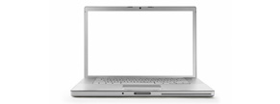
جهاز الكمبيوتر
من الضروري ان تتوافر مواصفات جيدة في جهاز الكمبيوتر
ان يتوافق مع جهاز العرض (البروجكتور) او الشاشة ثلاثية الابعاد
توافر كرت الفيديو القادر على عرض الأفلام والشكال ثلاثية الابعاد

Slide 9
جهاز العرض ثلاثي الابعاد
يمكن عرض الأفلام التعليمية او الصور ثلاثية الابعاد على شاشات او أجهزة عرض تدعم هذه التقنية
أجهزة العرض الحديثة يجب ان تدعم تكنولوجيا DLP حتى تتمكن من عرض المحتوى التعليمي ثلاثي الابعاد
DLP Digital light processing تعتمد هذه التقنية المعقدة على التحكم في كمية الإضاءة وعكسها على المرايات الخاصة داخل جهاز العرض
من الضروري مراعاة حجم الفصل الدراسي وعدد الطلاب والمسافة بين شاشة العرض والطلاب وكمية الإضاءة في الفصل

